Slide 1
Урок биологии
Онтогенез. Эмбриональное развитие организма.

Slide 2
Сегодня на уроке:
- мы узнаем, как из одной клетки – зиготы образуется все многообразие клеток многоклеточного организма
- изучим основные этапы онтогенеза;
- увидим этапы эмбрионального развития человека
- узнаем о факторах, влияющих на эмбриональное развитие зародыша человека

Slide 3
Онтогенез
(индивидуальное развитие )- это
реализация генотипа, заложенного в зиготе, как программы признаков, передаваемых из поколения в поколение;
весь период жизни с момента слияния половых клеток и образования зиготы до гибели организма.

Slide 4
Схема онтогенеза
Зигота рождение смерть
.-------------------------------!------------------------------------------.
Эмбриональный период постэмбриональный

Slide 5
Схема онтогенеза
Зигота рождение смерть
.-------------------------------!------------------------------------------.
Эмбриональный период постэмбриональный

Slide 6
Этапы эмбрионального развития
Основные этапы | Особенности этапа | Схематичный рисунок
Образование зиготы
Образование бластулы
Образование гаструлы
Гисто – и органогенез

Slide 7
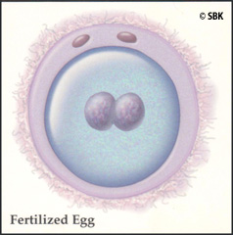



Этапы эмбрионального развития
Основные этапы | Особенности этапа | Схематичный рисунок
Образование зиготы | Образуется при слиянии половых клеток – яйцеклетки и сперматозоида
Образование бластулы | Дробление зиготы. Деление клеток, которое не сопровождается делением. В результате образуется однослойный зародыш - бластула
Образование гаструлы | Перемещение части клеточного материала бластулы внутрь. Образование двух зародышевых листов – эктодермы, энтодермы. После завершения образуется третий зародышевый лист - мезодерма
Гисто – и органогенез | Процесс формирования тканей и закладка органов

Slide 8
Зародышевый лист | Органы
эктодерма | Нервная система, органы чувств, эпителий кожи, эмаль зубов
энтодерма | Мышечная ткань, соединительная ткань, кровеносная система, почки, половые железы
мезодерма | Эпителий средней кишки, пищеварительные железы - печень и поджелудочная железа, эпителий жабр и легких

Slide 9
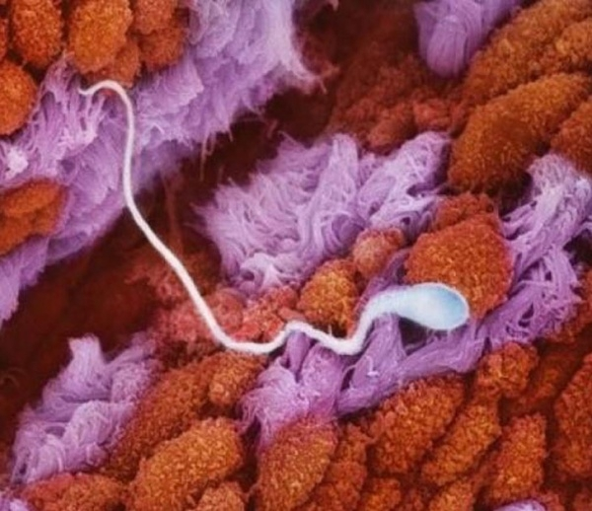
Сперматозоид в маточной трубе движется к яйцеклетке

Slide 10
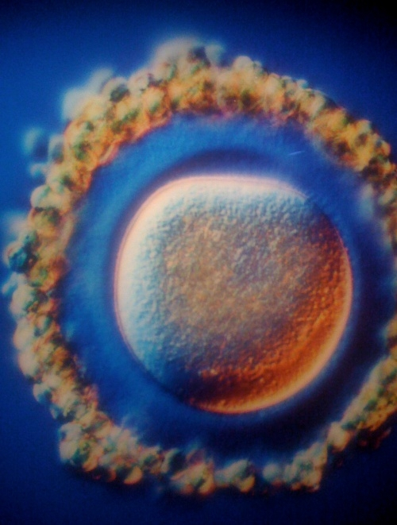
Яйцеклетка

Slide 11
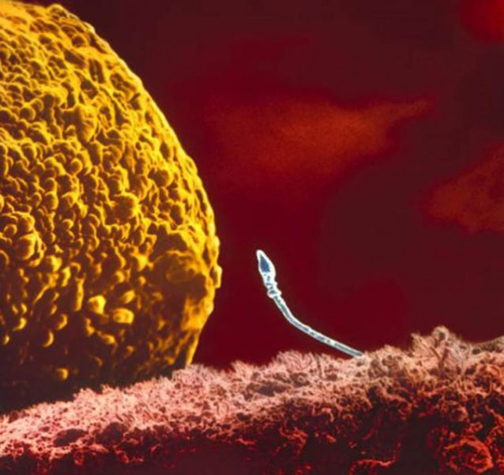
Решающая встреча

Slide 12
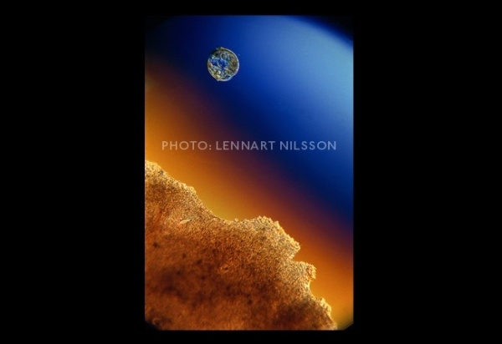
Один из 200млн. сперматозоидов прорвался сквозь оболочку яйцеклетки

Slide 13
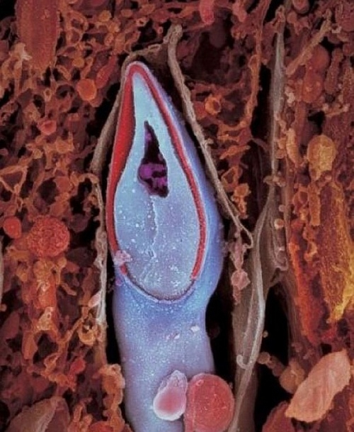
Сперматозоид в разрезе. В головке содержится весь генетический материал

Slide 14
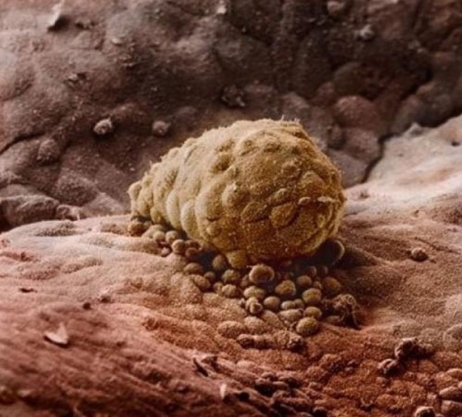
Неделю спустя. Зародыш продвигается вниз по фаллопиевой трубе к матке

Slide 15
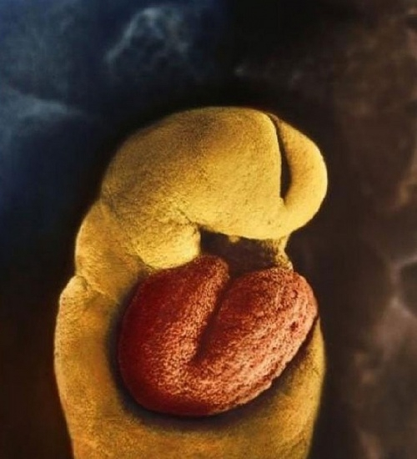
Ещё через неделю эмбрион прикрепляется к слизистой матки

Slide 16
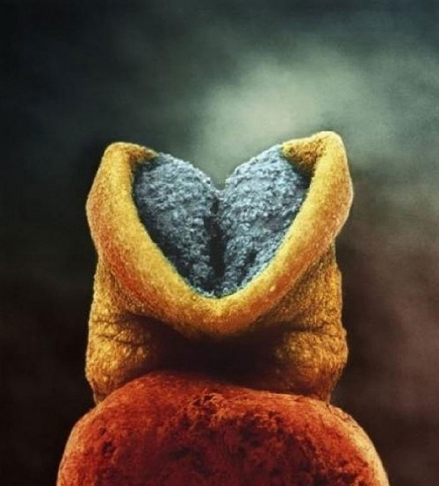
22 день жизни и развития эмбриона. Серое вещество – это будущий головной мозг

Slide 17
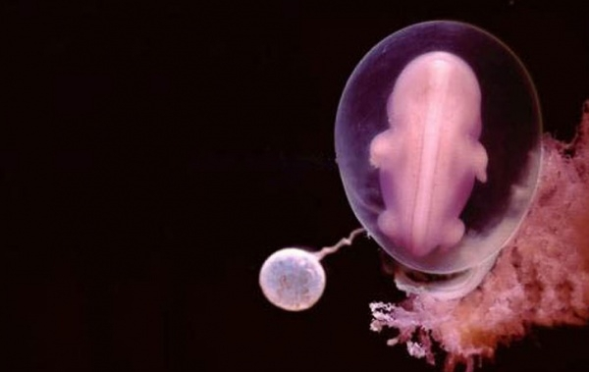
28 день после оплодотворения

Slide 18
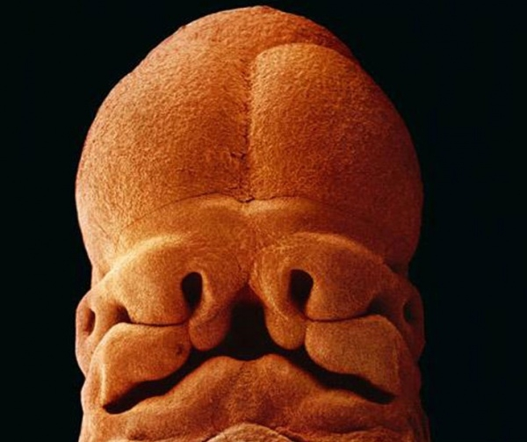
5 недель, длина зародыша 9мм, уже угадывается лицо

Slide 19
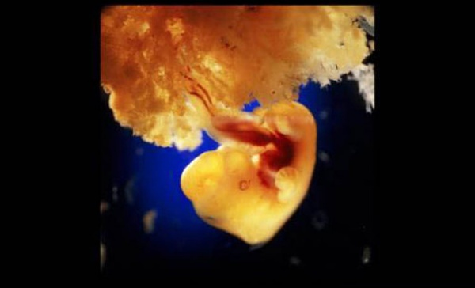
40 дней. Наружные клетки зародыша срослись с рыхлой поверхностью матки и образуют плаценту

Slide 20
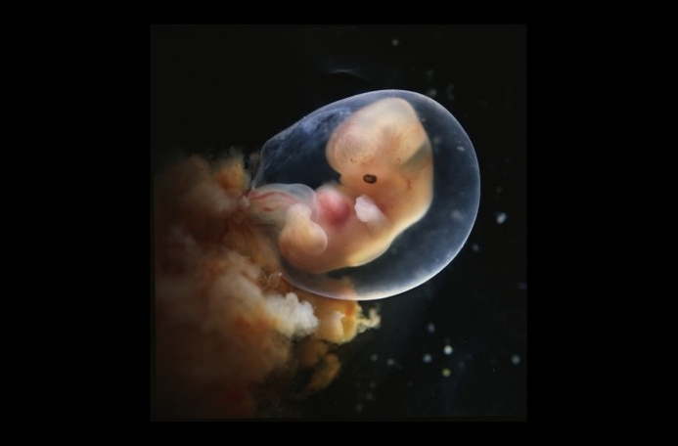
7 недель

Slide 21
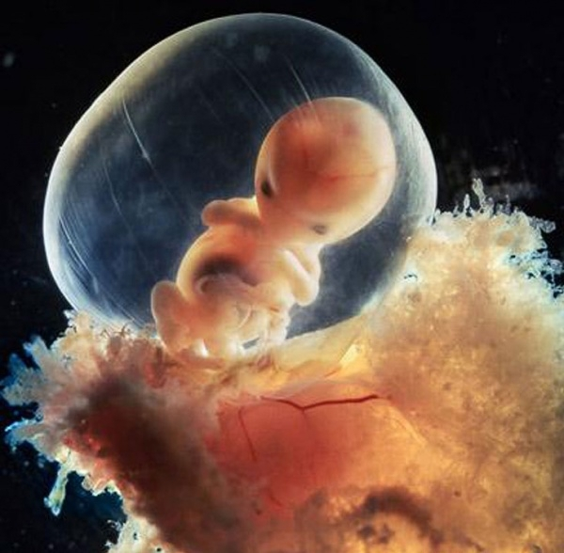
8 недель

Slide 22
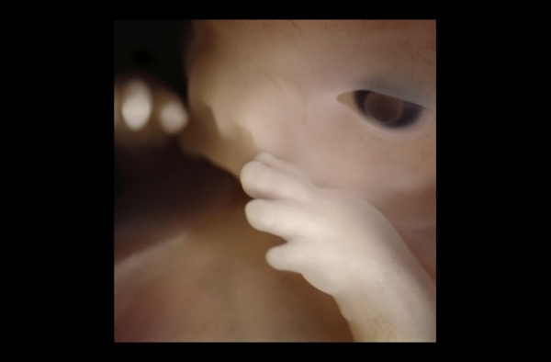
10 недель. Веки уже полуоткрыты.
В течение ещё нескольких дней они сформируются полностью

Slide 23
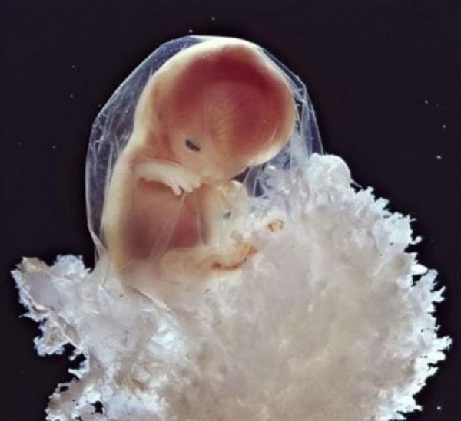
10 недель. Малыш уже изучает окрестности ручками

Slide 24
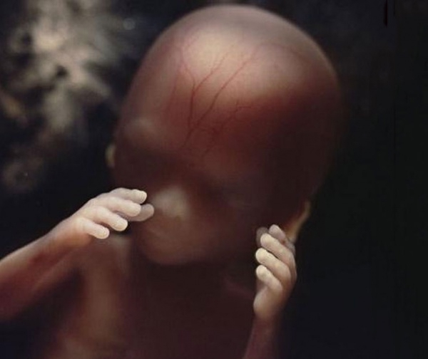
16 недель

Slide 25
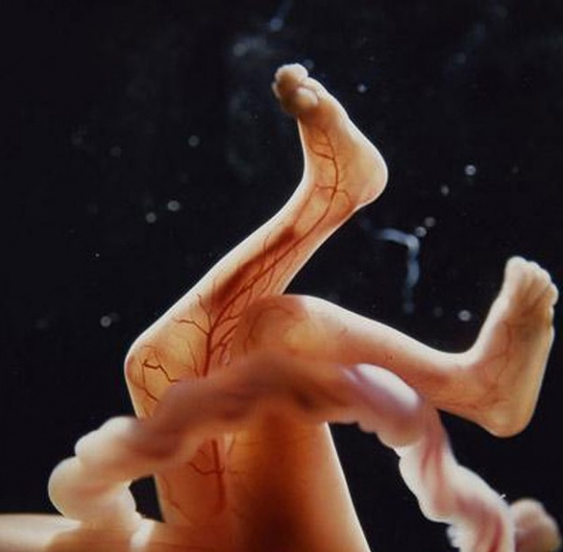
Сквозь тончайшую коже видна сеть кровеносных сосудов

Slide 26
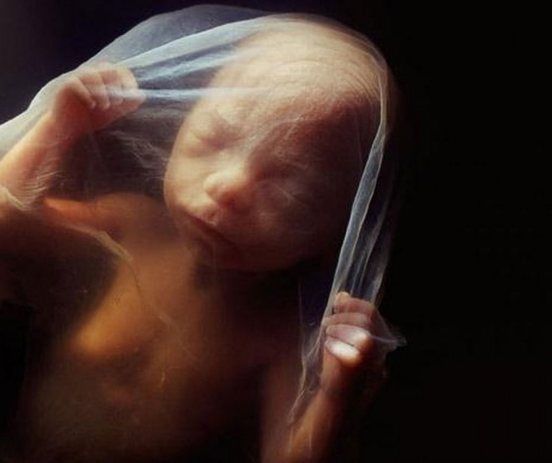
18 недель. Зародыш способен уже воспринимать звуки из внешнего мира

Slide 27
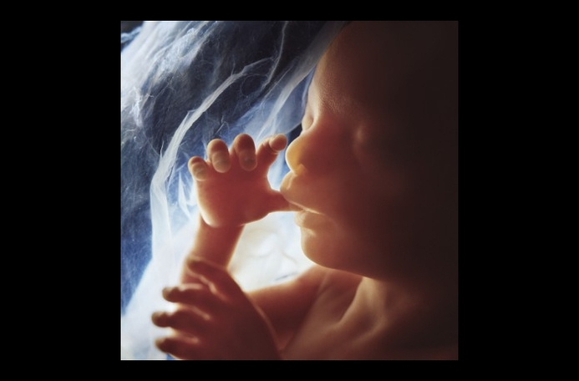
19 недель

Slide 28
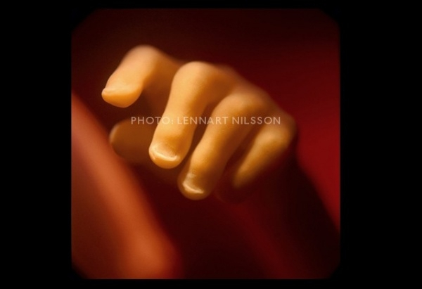
20 недель. Рост около 20 см

Slide 29
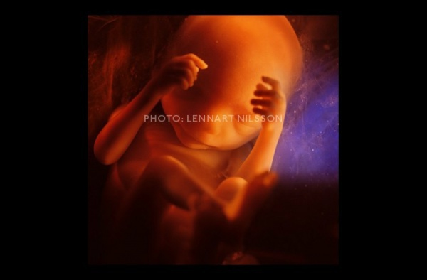
24 недели

Slide 30
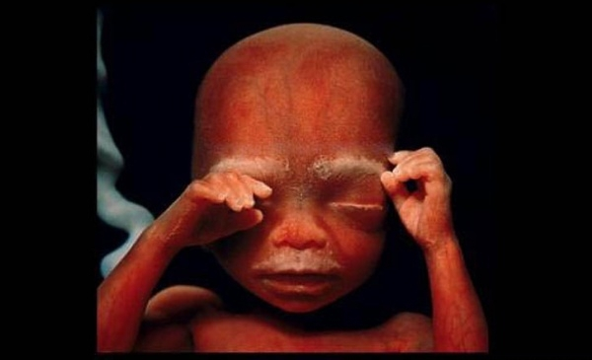
6 месяцев

Slide 31
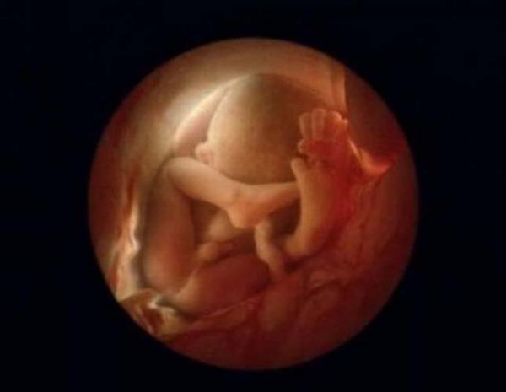
36 недель. Примерно через месяц малыш появится на свет и познакомится со своими родителями

Slide 32
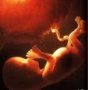
Факторы, влияющие на развитие зародыша
Заполните схему

Slide 33
Факторы, влияющие на развитие зародыша
Результат выполнения.
Химические
воздействия
Курение
Физические
воздействия
Наркотические
вещества
Наследственные
факторы
Алкоголь
Вирусные и
бактериальные
инфекции
Стрессы

Slide 34
Сегодня на уроке:
- мы узнали, как из одной клетки – зиготы образуется все многообразие клеток многоклеточного организма
- изучили основные этапы онтогенеза;
- увидели этапы эмбрионального развития человека
- узнали о факторах, влияющих на эмбриональное развитие зародыша человека

Slide 35
сегодня я узнал…
было интересно…
было трудно…
я выполнял задания…
я понял, что…
теперь я могу…
я почувствовал, что…
я приобрел…
я научился…
у меня получилось …
я смог…
я попробую…
меня удивило…
урок дал мне для жизни…
мне захотелось…

